Slide 1



TRƯỜNG TIỂU HỌC GIANG BIÊN
CHÀO MỪNG QUÝ THẦY CÔ
VỀ DỰ GIỜ THĂM LỚP
Môn Tự nhiên và Xã hội lớp 3
ÔN TẬP CHỦ ĐỀ CỘNG ĐỒNG ĐỊA PHƯƠNG (T1)
Giáo viên:……………………………………
Lớp: 3

Slide 2


Slide 3
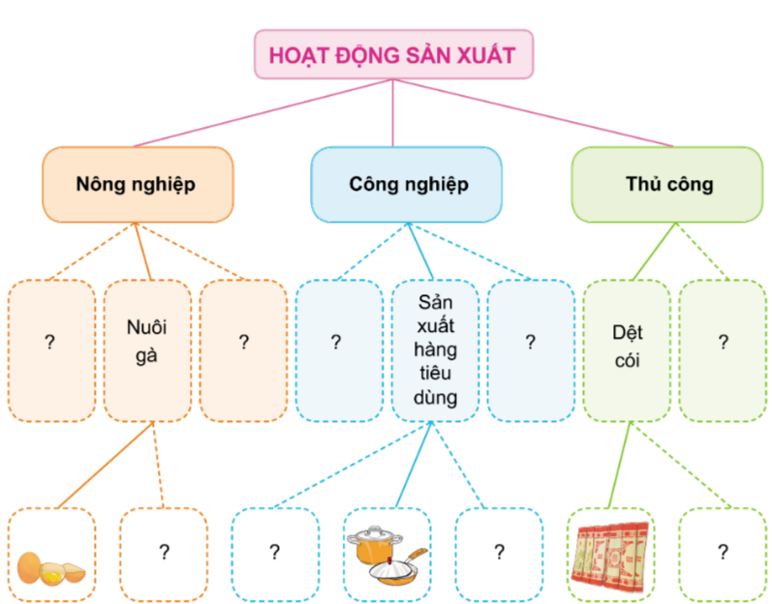
Thứ……ngày…..tháng…..năm…….
TỰ NHIÊN VÀ XÃ HỘI
ÔN TẬP CHỦ ĐỀ CỘNG ĐỒNG ĐỊA PHƯƠNG (T1)
1. Các hoạt động sản xuất ở địa phương.

Slide 4
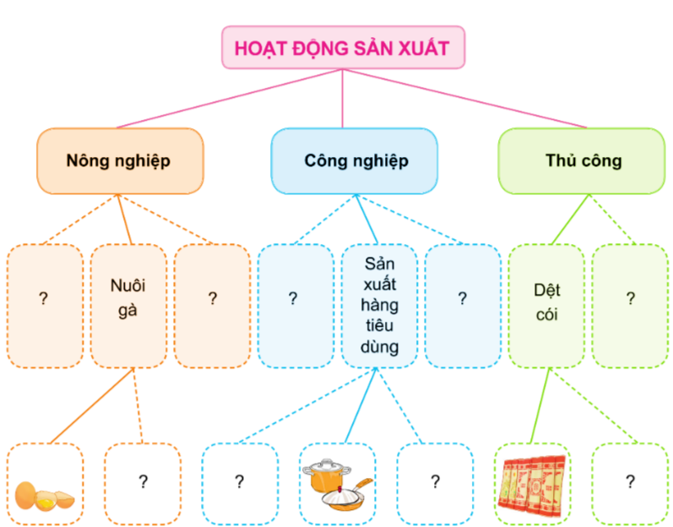
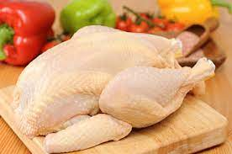
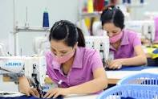
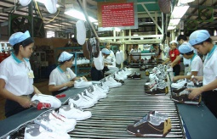
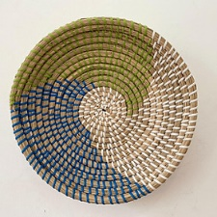
Thứ……ngày…..tháng…..năm…….
TỰ NHIÊN VÀ XÃ HỘI
ÔN TẬP CHỦ ĐỀ CỘNG ĐỒNG ĐỊA PHƯƠNG (T1)
1. Các hoạt động sản xuất ở địa phương.
Sản xuất và lắp ráp ô tô
Khai thác khoáng sản
Trồng lúa
Nuôi lợn
Dệt vải

Slide 5
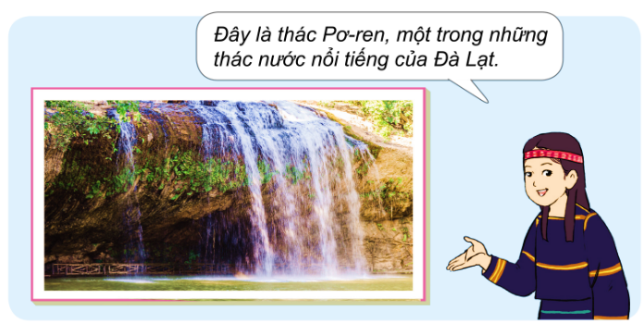
Thứ……ngày…..tháng…..năm…….
TỰ NHIÊN VÀ XÃ HỘI
ÔN TẬP CHỦ ĐỀ CỘNG ĐỒNG ĐỊA PHƯƠNG (T1)
2. Giới thiệu về một địa danh (di tích lịch sử - văn hoá hoặc cảnh quan thiên nhiên) ở địa phương.
- Tên địa danh đó là gì?
- Địa danh đó ở đâu?
- Ở đó có những gì?
- Em ấn tượng nhất điều gì khi đến nơi đó?

Slide 6
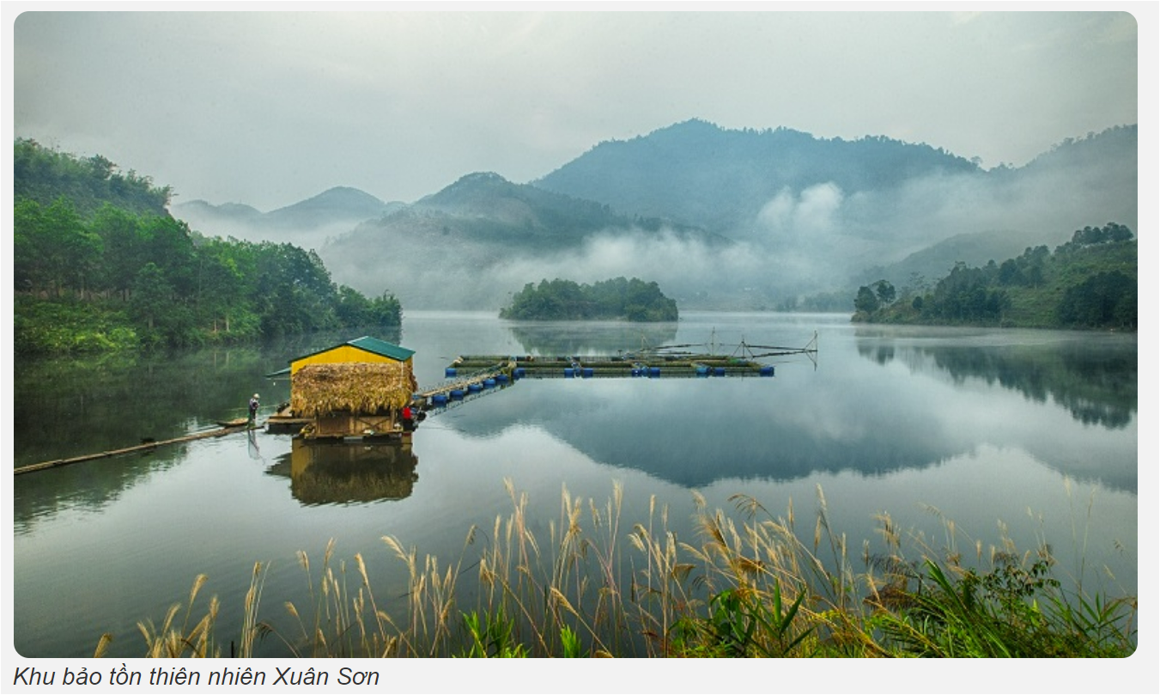
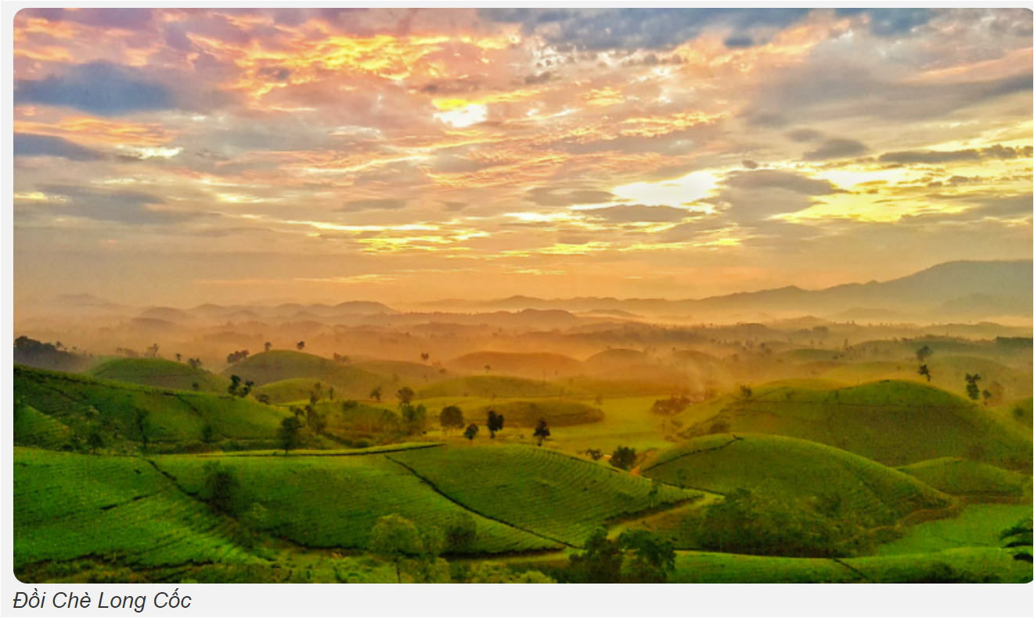
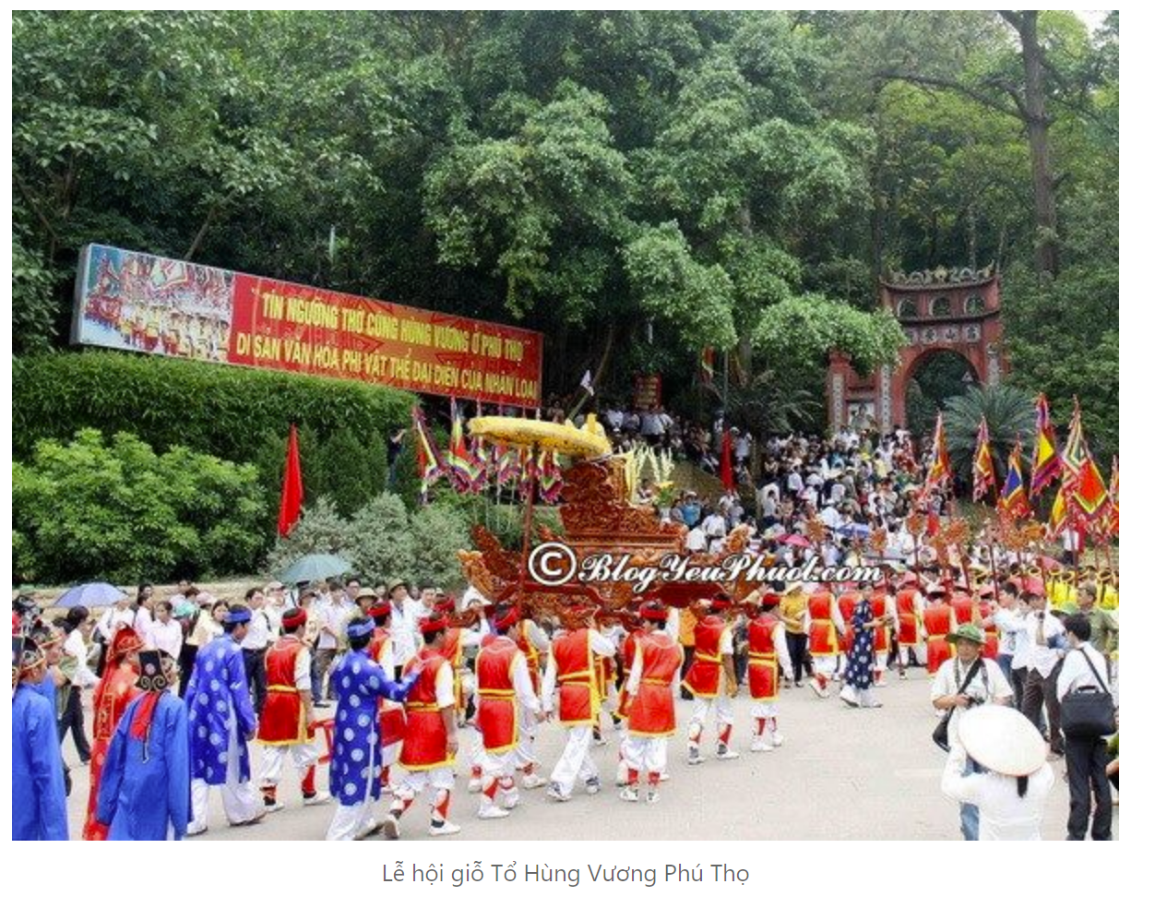
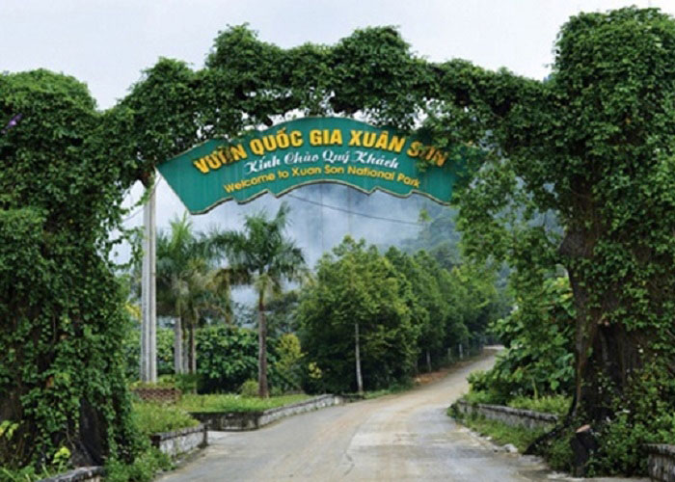
Thứ……ngày…..tháng…..năm…….
TỰ NHIÊN VÀ XÃ HỘI
ÔN TẬP CHỦ ĐỀ CỘNG ĐỒNG ĐỊA PHƯƠNG (T1)

Slide 7
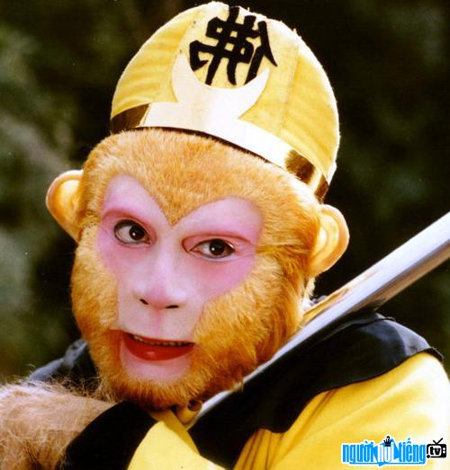
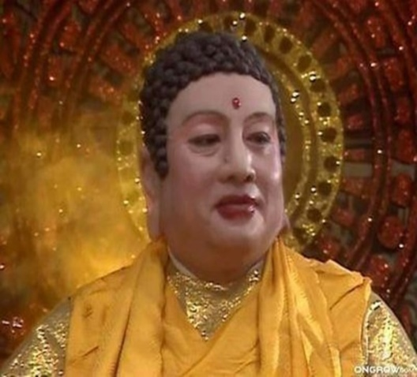
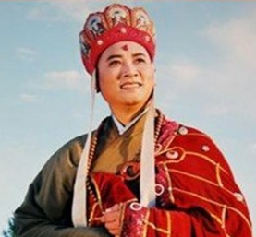
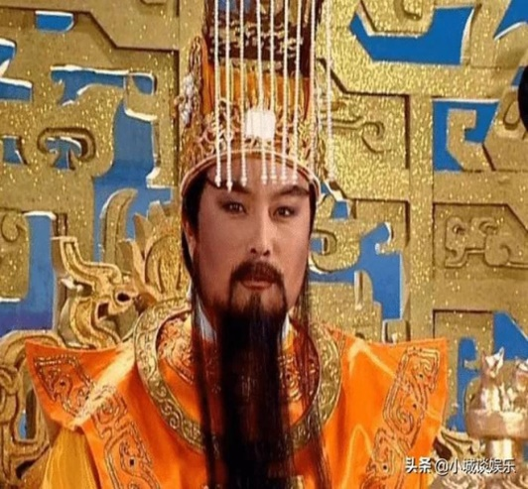
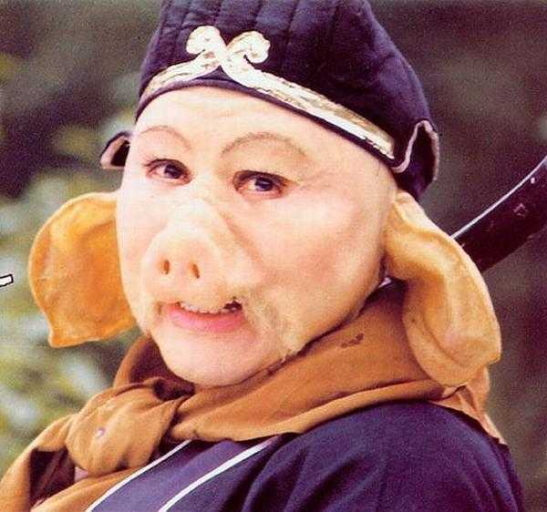
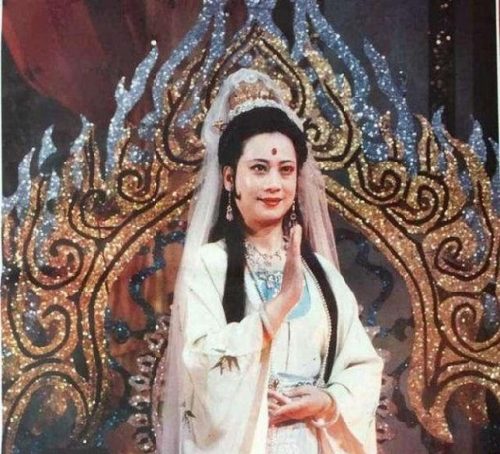
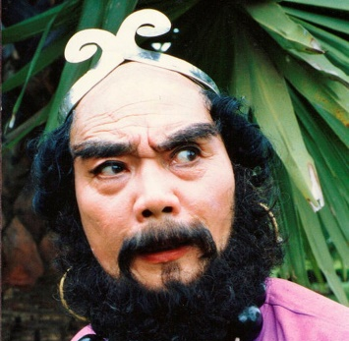
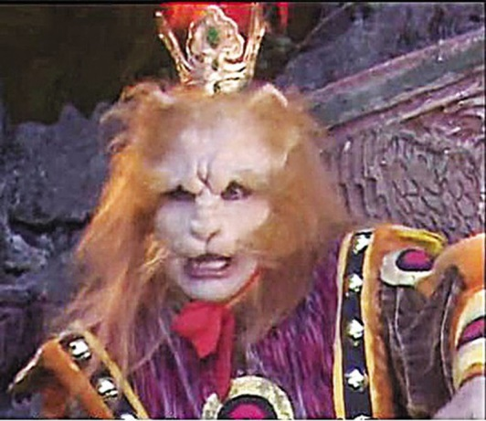
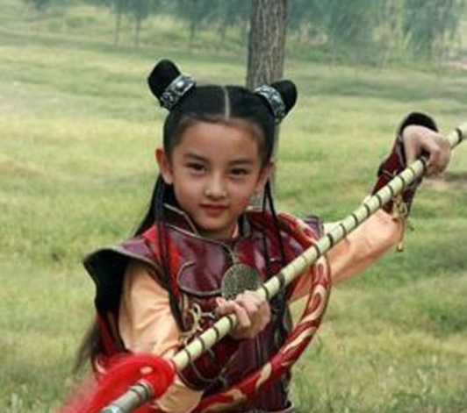
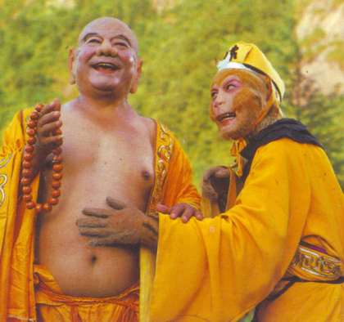
Thứ……ngày…..tháng…..năm…….
TỰ NHIÊN VÀ XÃ HỘI
TRÒ CHƠI: TÂY DU KÍ

Slide 8

XIN CHÂN THÀNH CẢM ƠN
QUÝ THẦY CÔ GIÁO VÀ CÁC EM

